Slide 1
Компьютерная презентация плана самообразования
воспитателя МБДОУ «Детский сад № 38» Цветковой Марии Сергеевны
«Развитие связной речи детей младшего дошкольного возраста.»

Slide 2
Теоретическое обоснование личного вклада в развитие образования
Еще во II веке до нашей эры в Китае было известно о влиянии действий руками на развитие головного мозга человека. Древние китайцы утверждали, что упражнения с участием рук и пальцев гармонизируют тело и разум, положительно влияют на деятельность мозга. На кистях рук расположено множество рефлекторных точек, от которых идут импульсы в центральную нервную систему.
Бехтерев В. М. в своих работах доказал, что простые движения рук помогают снять умственную усталость, улучшают произношение многих звуков, развивают речь ребенка. А известный педагог Сухомлинский В. А. писал, что истоки способностей и дарования детей - на кончиках их пальцев. Чем активнее и точнее движения пальцев у маленького ребенка, тем быстрее он начинает говорить.

Slide 3
Цель и задачи
Цель:
Развитие мелкой моторики и координации движений рук у детей младшего дошкольного возраста через различные виды деятельности. Создать условия для развития мелкой моторики пальцев рук детей младшего дошкольного возраста.
Задачи:
Изучить научную, методическую и художественную литературу по данному вопросу, интернет-ресурс.
Выявить уровень развития мелкой моторики, речевого развития и функций детей.
Улучшить мелкую моторику, координацию движений кистей, пальцев рук у детей младшего дошкольного возраста.
Способствовать расширению словарного запаса и совершенствования речи посредствам пальчиковых игр, шнуровок, мозаики и т.д.
Использование нестандартных техник рисования; лепку из пластилина.
Развивать внимание, творческие способности и воображение.
Совершенствовать развивающую предметно пространственную среду группы.

Slide 4
Ведущая педагогическая идея
Ведущая педагогическая идея работы состоит в развитие мелкой моторики, учитывая возрастные особенности детей, способствует формированию интеллектуальных способностей, положительно влияет на речевые зоны коры головного мозга, а самое главное способствует сохранению физического и психического здоровья ребенка.

Slide 5
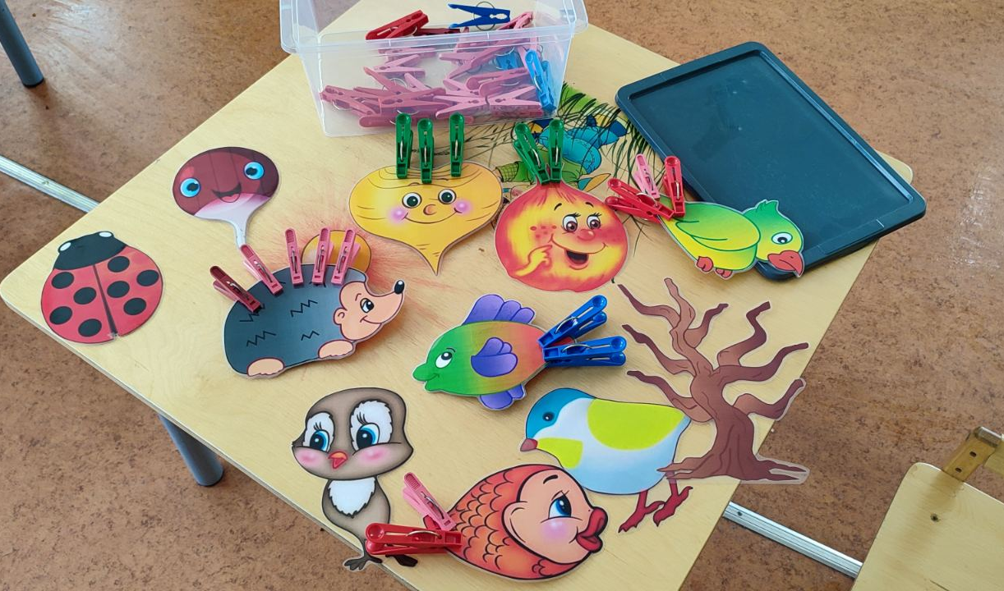
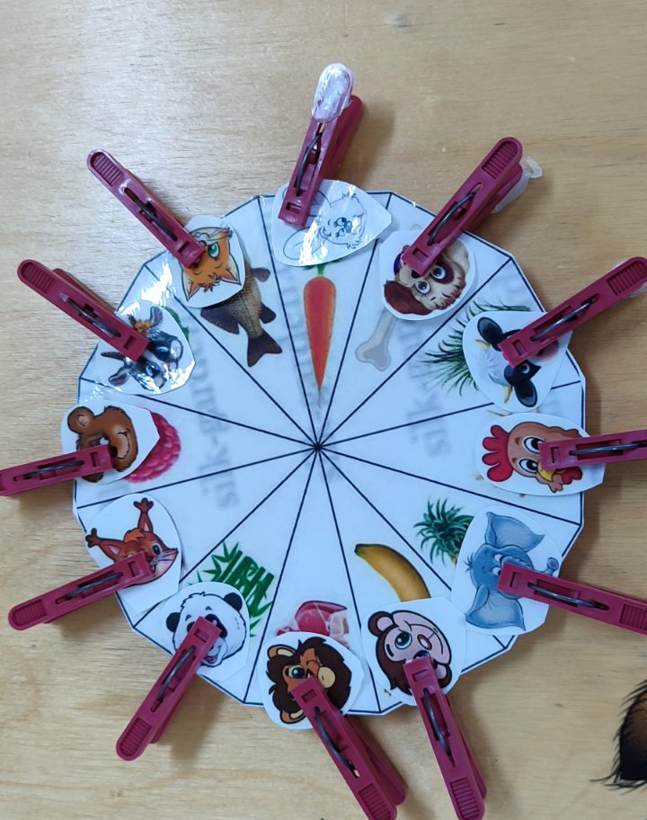
Деятельностный аспект личного вклада педагога в развитие образования
1 этап. Подготовительный

Slide 6
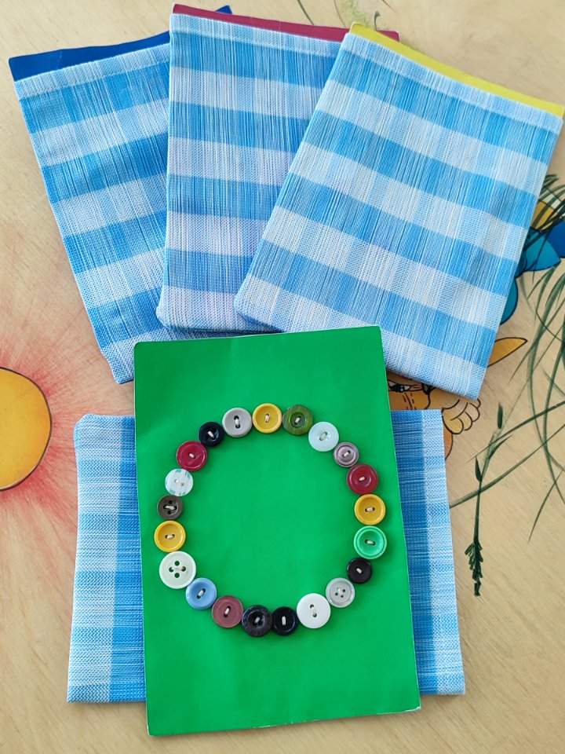
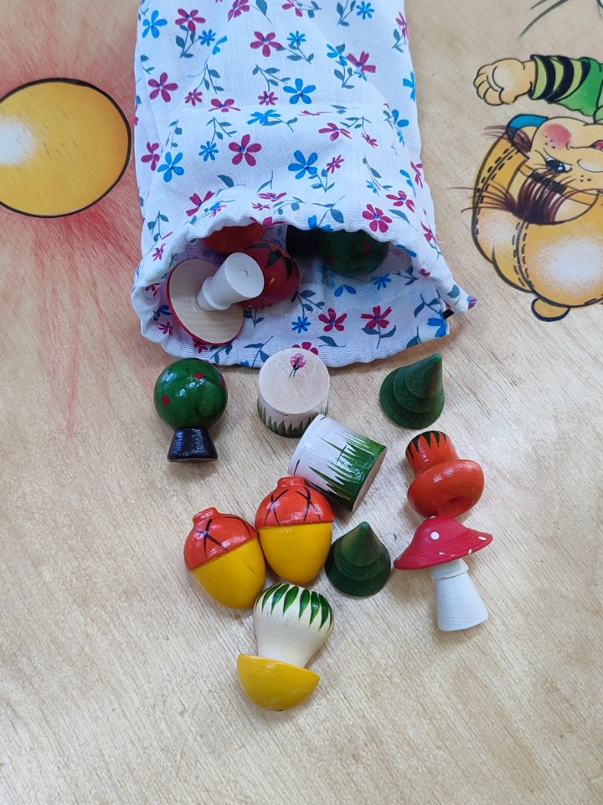
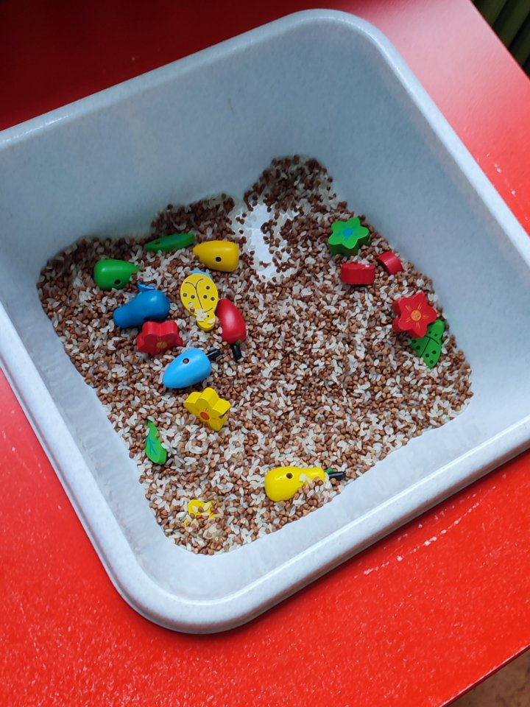
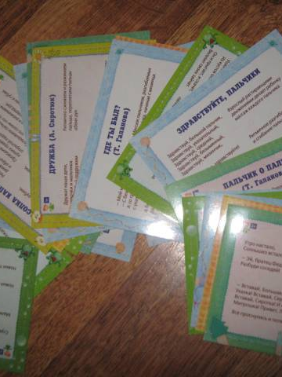
Деятельностный аспект личного вклада педагога в развитие образования

Slide 7
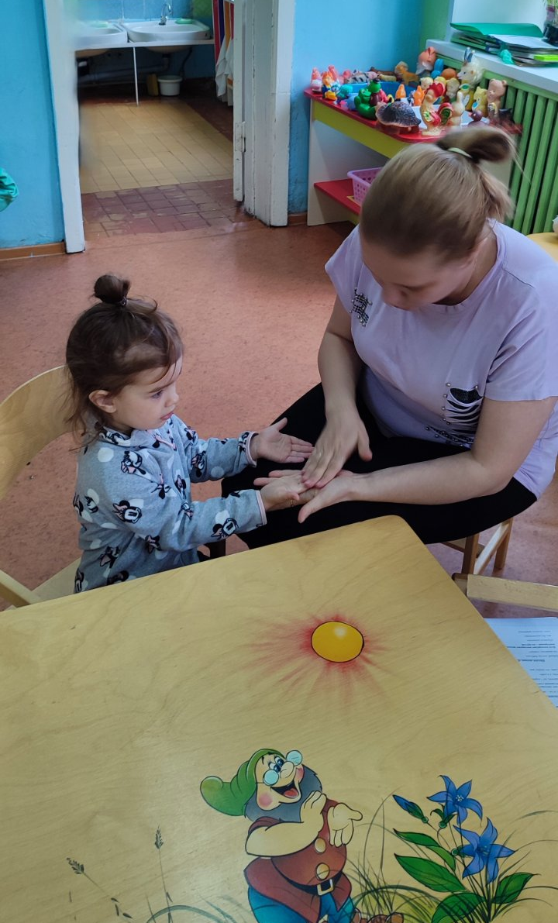
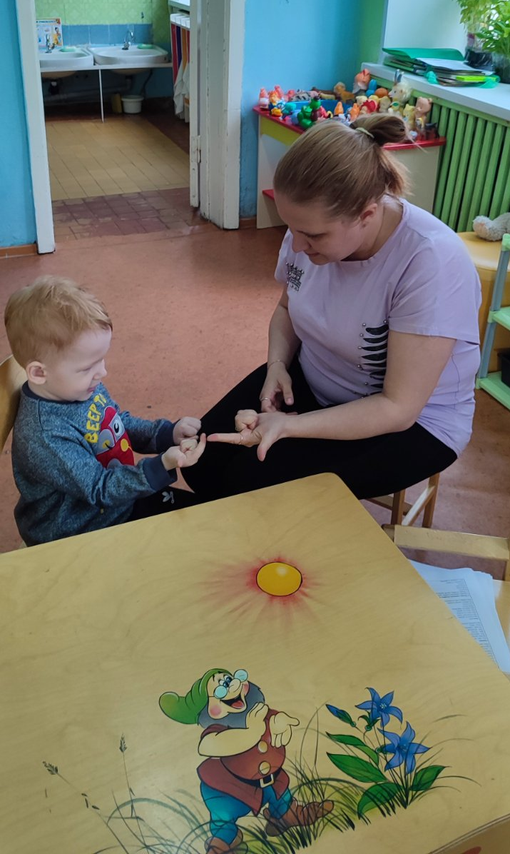
Деятельностный аспект личного вклада педагога в развитие образования
2 этап. Основной

Slide 8
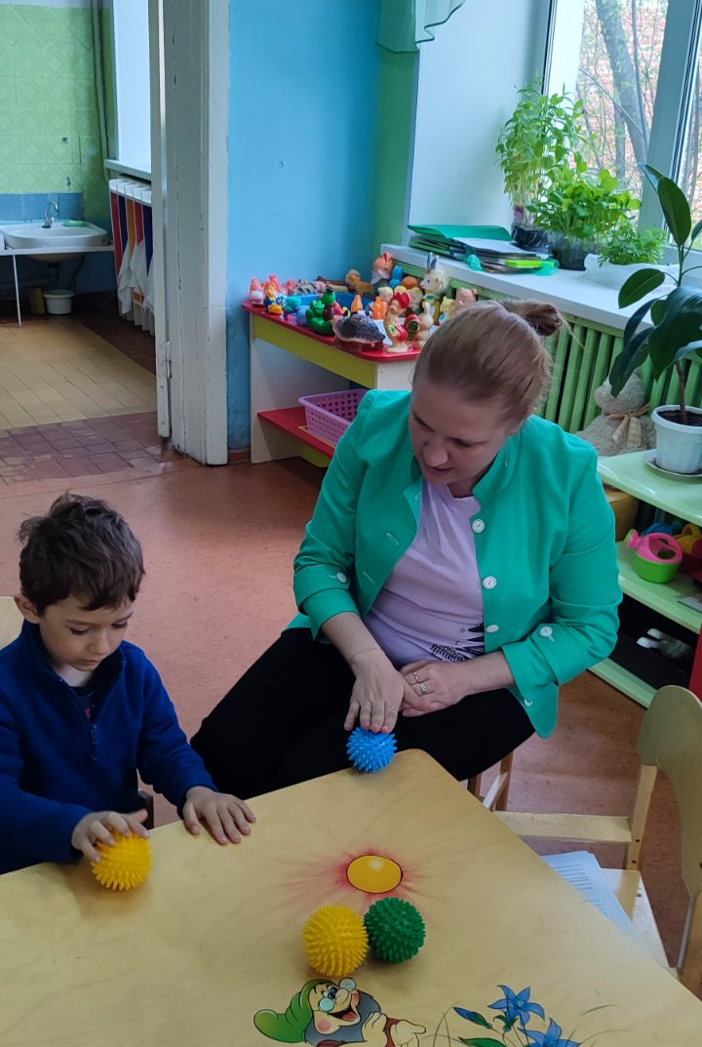
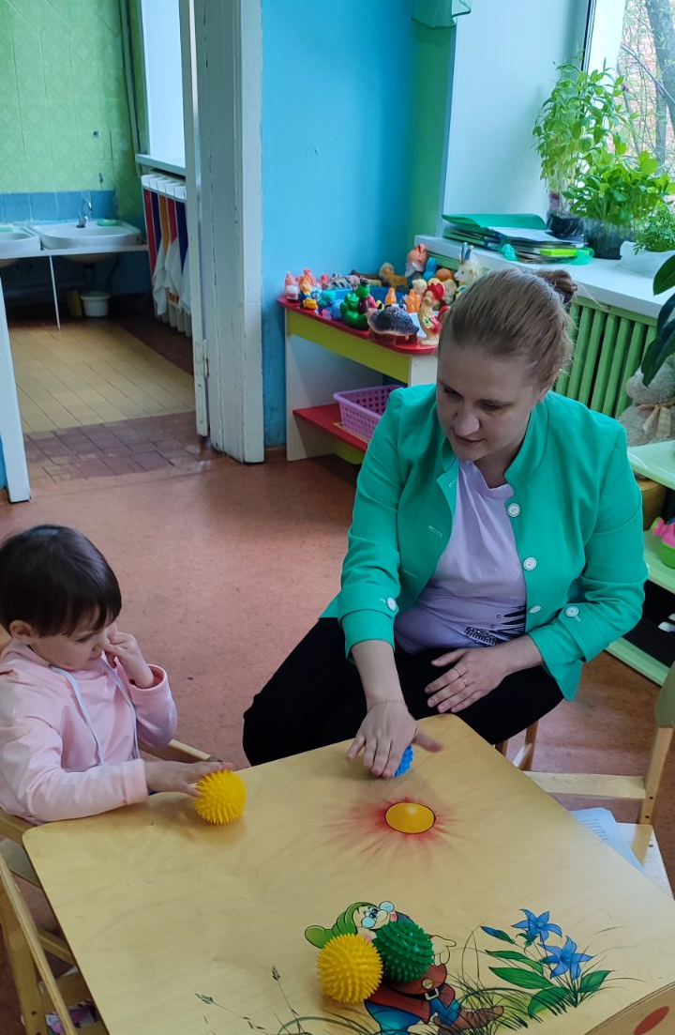
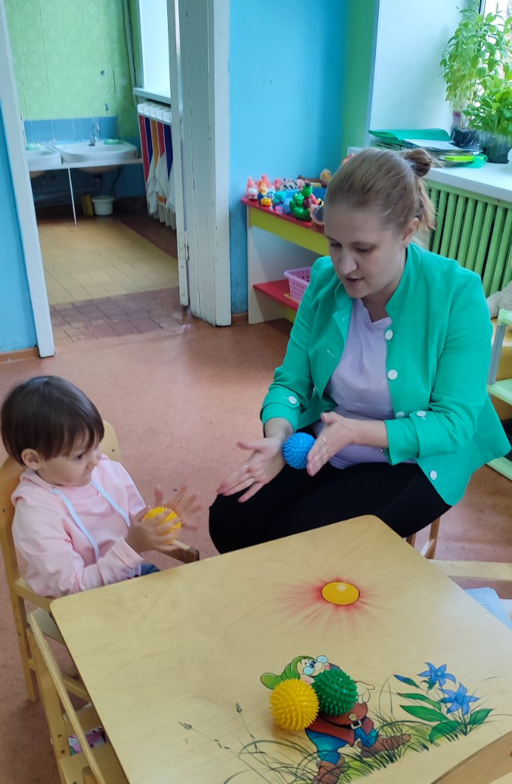
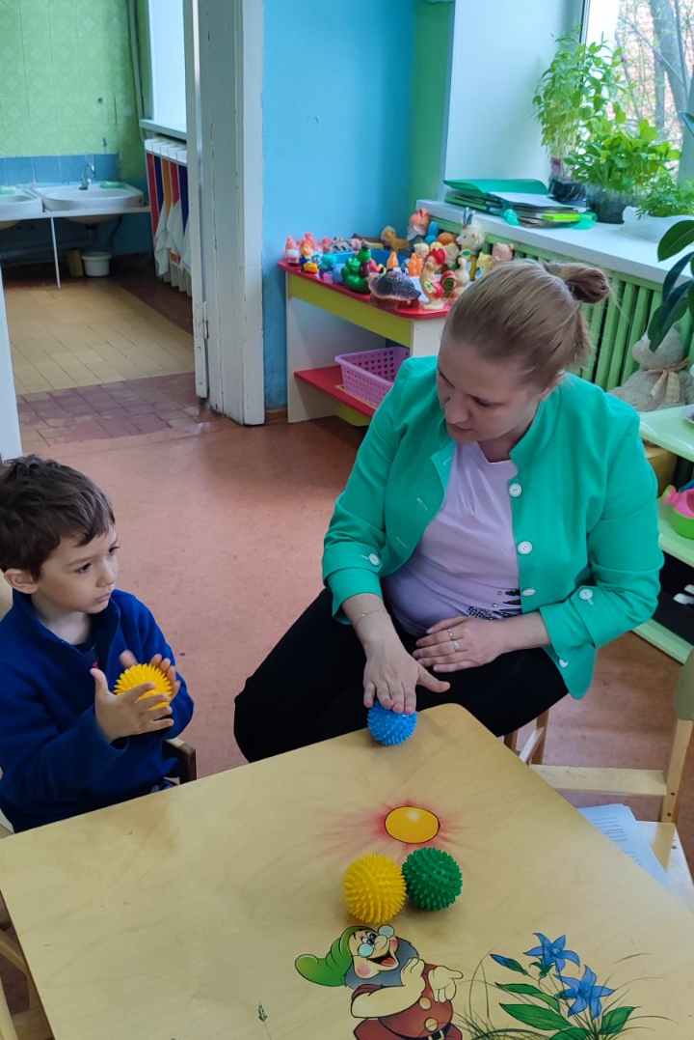
Деятельностный аспект личного вклада педагога в развитие образования

Slide 9
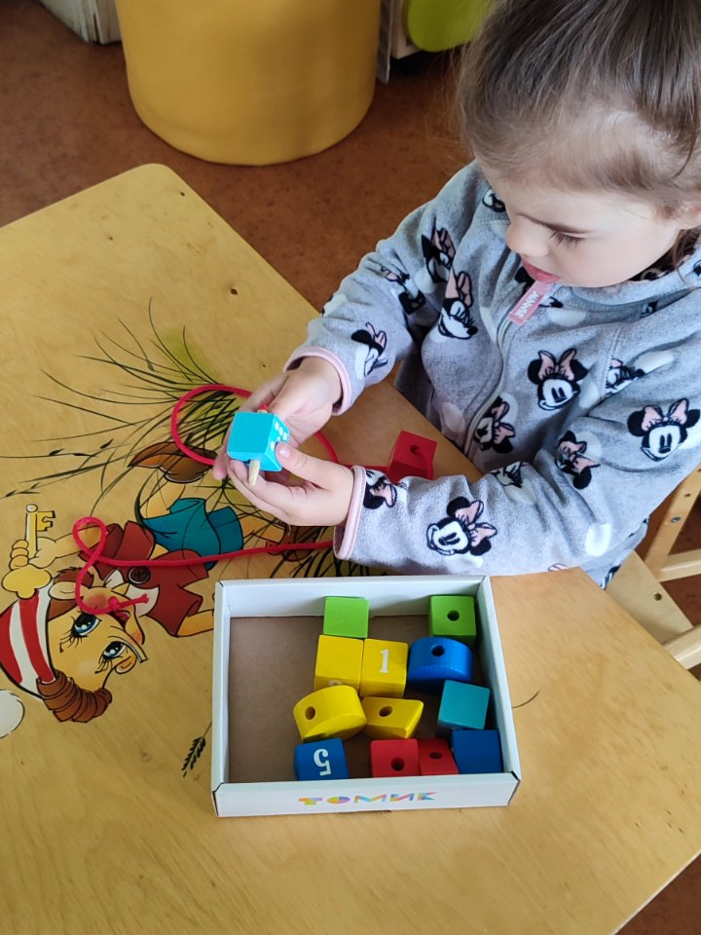
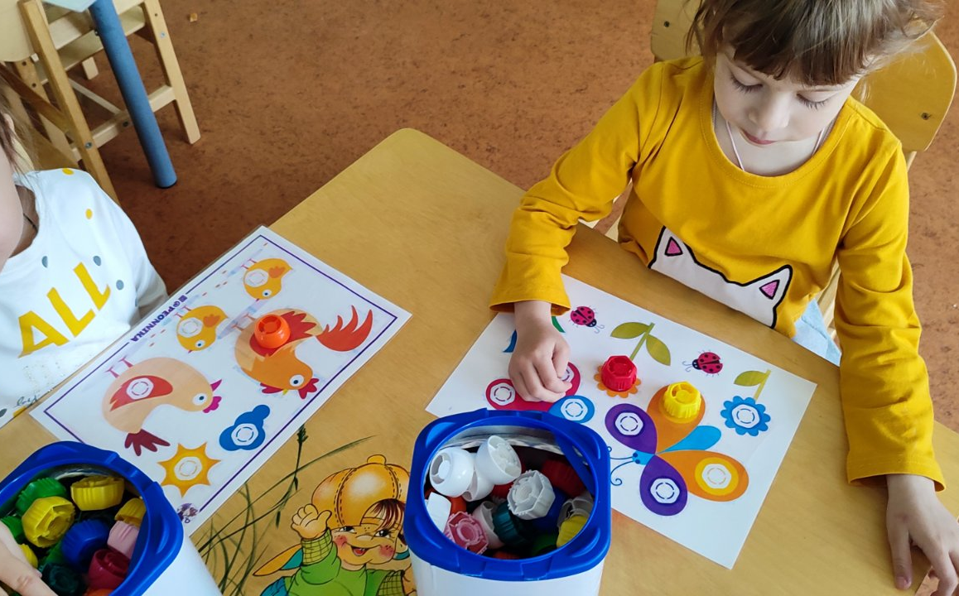
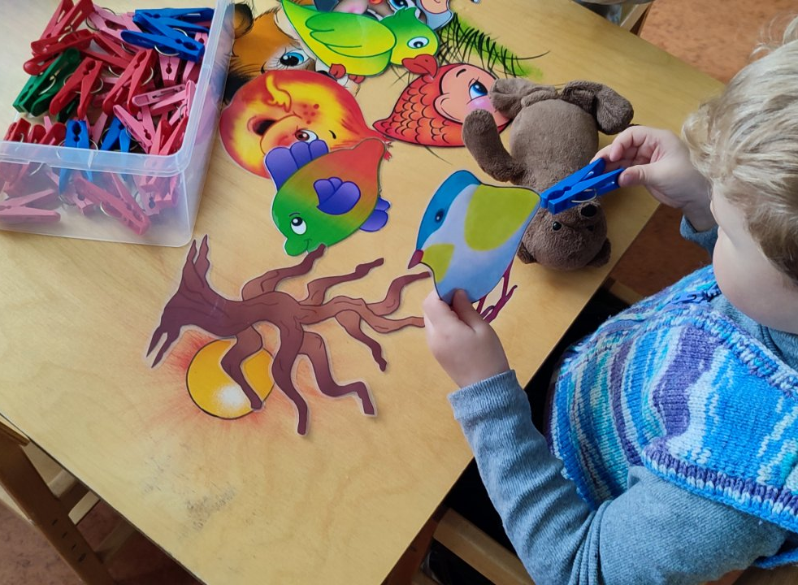
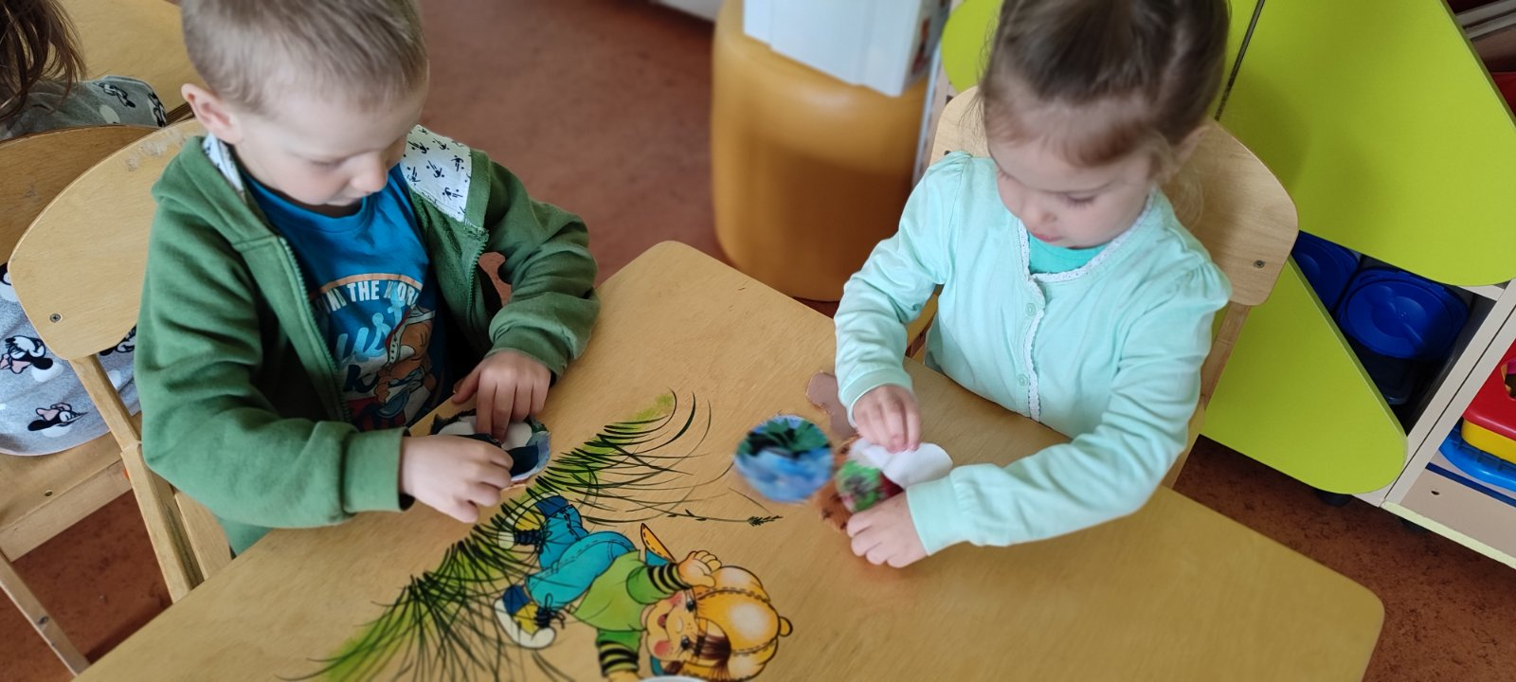
Деятельностный аспект личного вклада педагога в развитие образования.

Slide 10
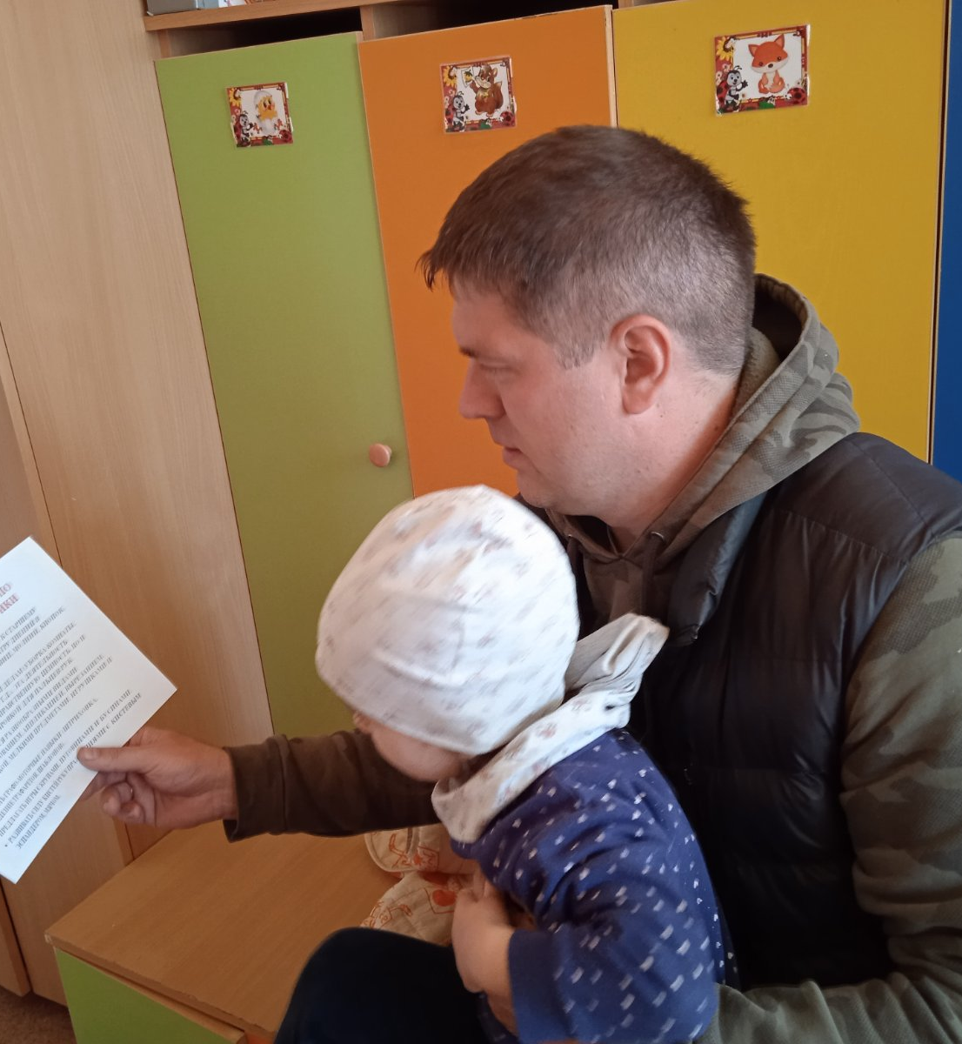
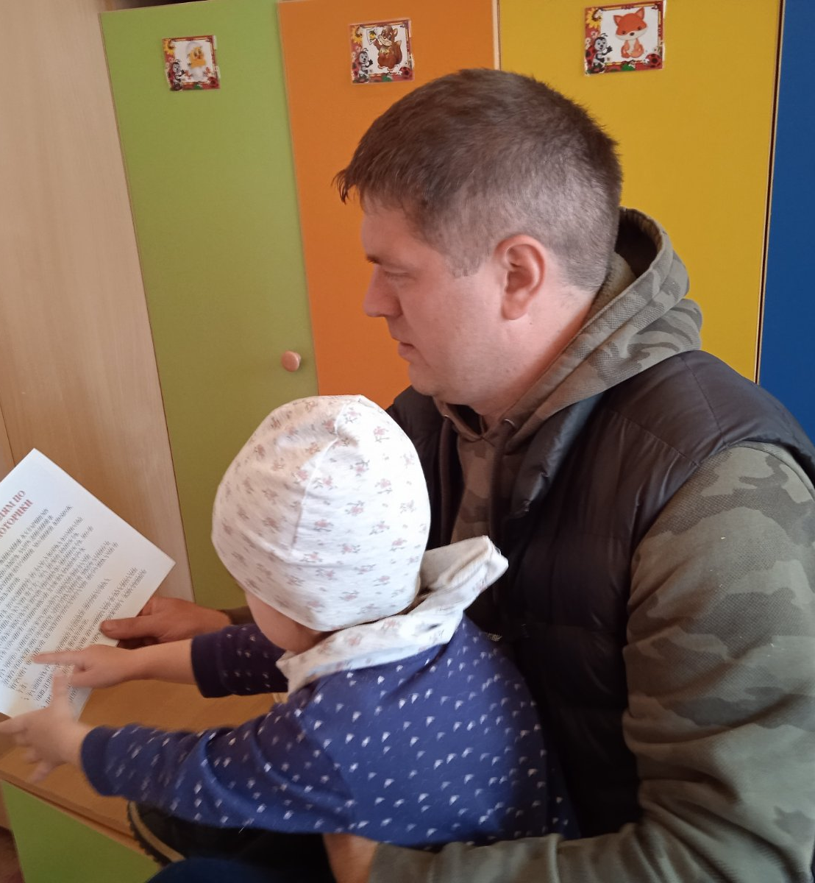
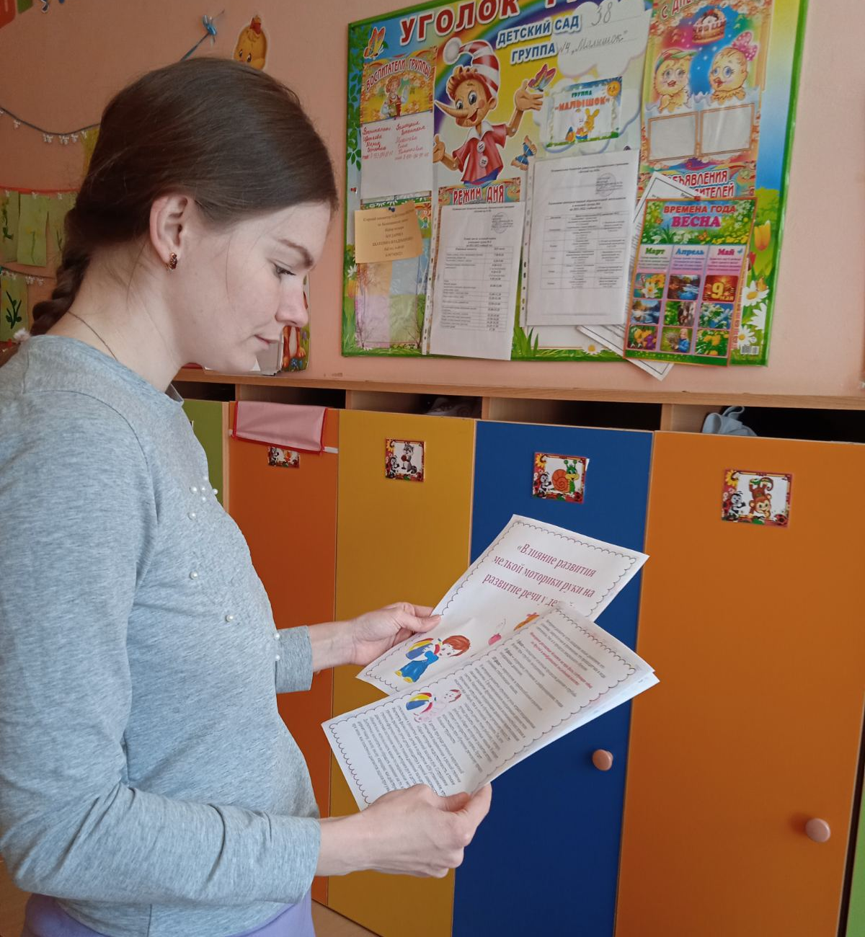
Деятельностный аспект личного вклада педагога в развитие образования

Slide 11
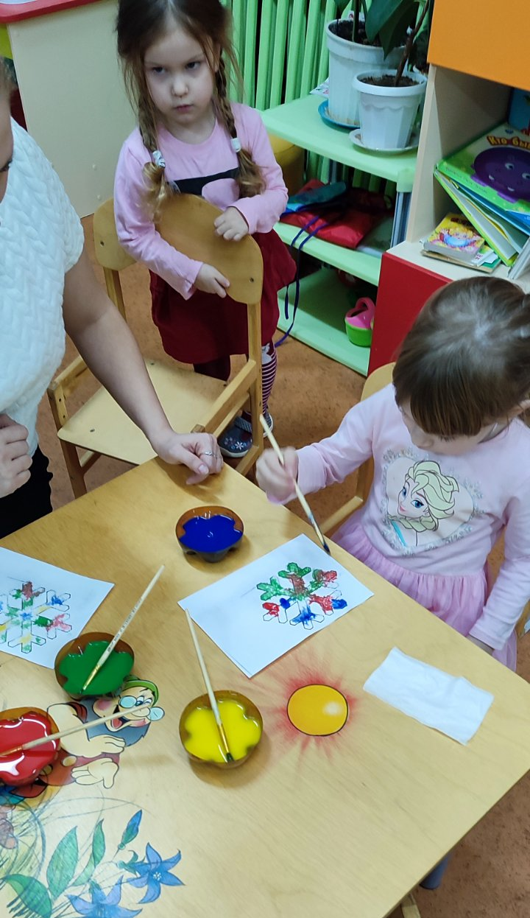
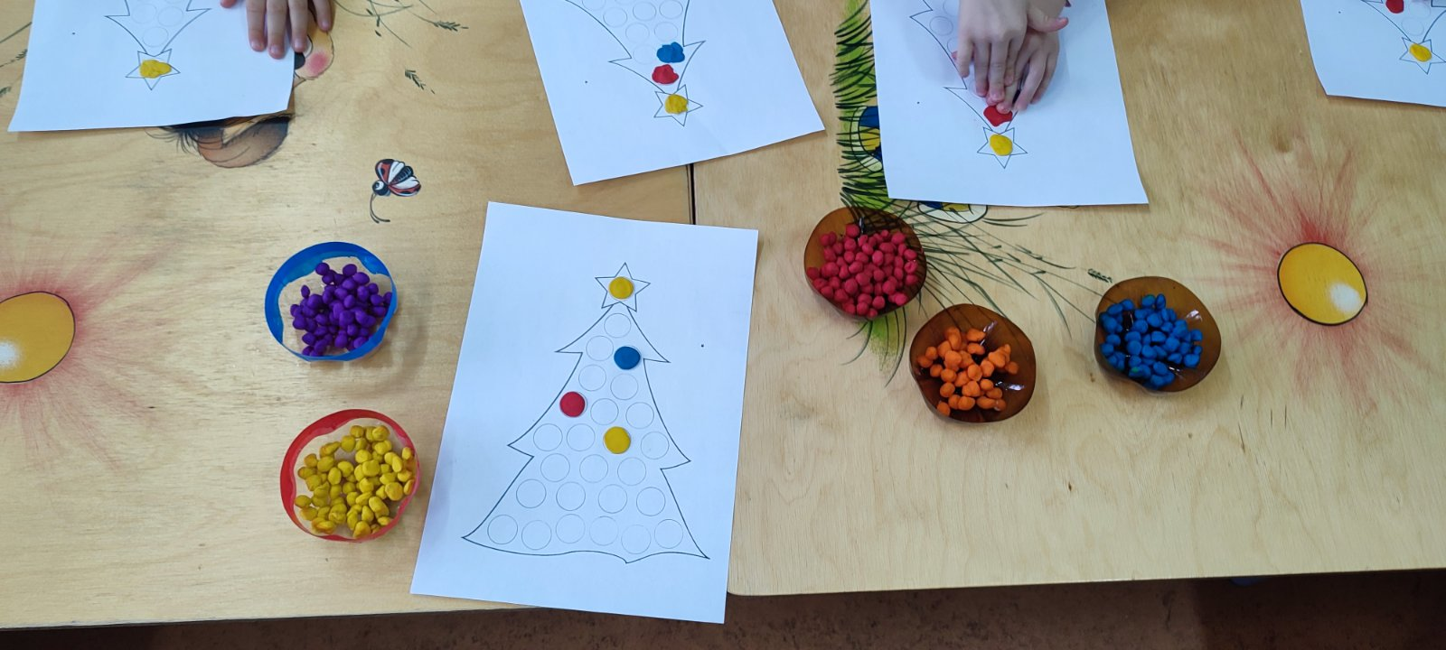
Деятельностный аспект личного вклада педагога в развитие образования

Slide 12
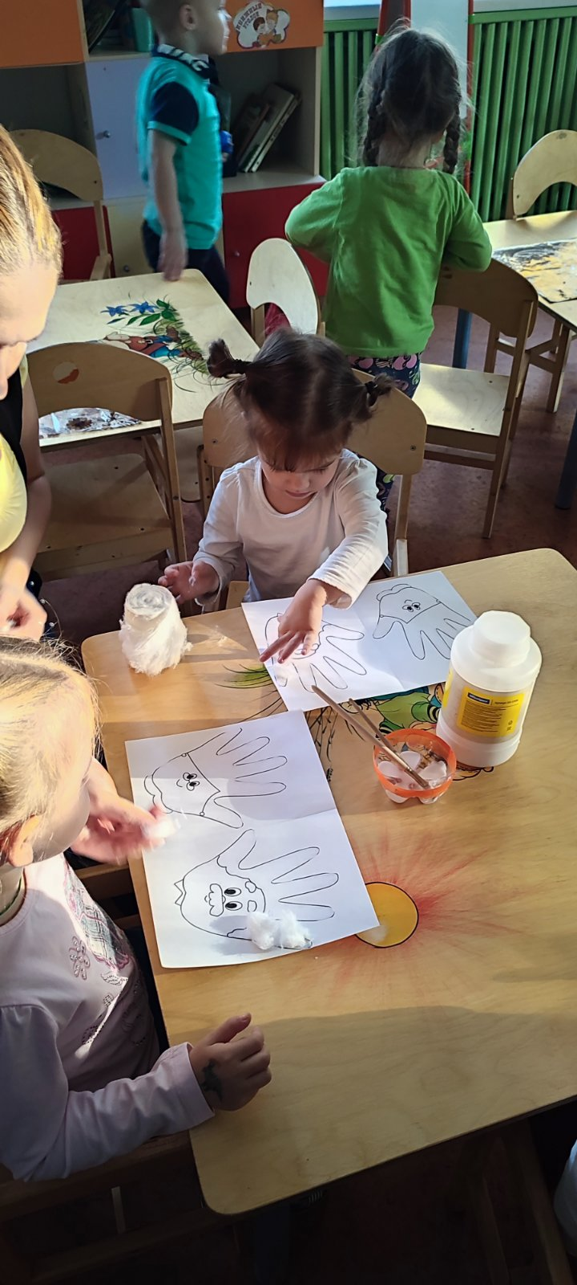
Деятельностный аспект личного вклада педагога в развитие образования

Slide 13
Деятельностный аспект личного вклада педагога в развитие образования

Slide 14
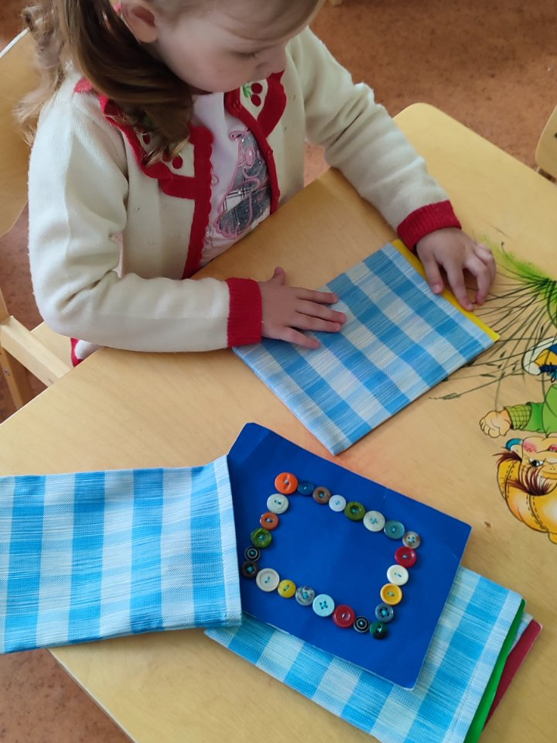
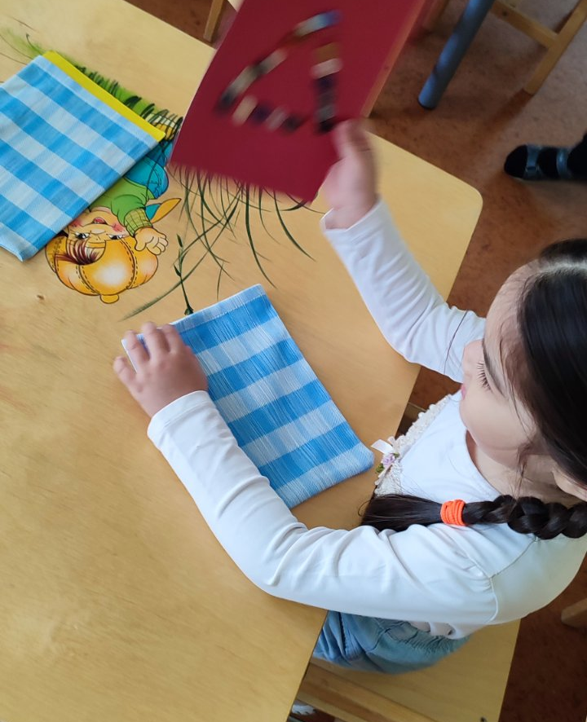
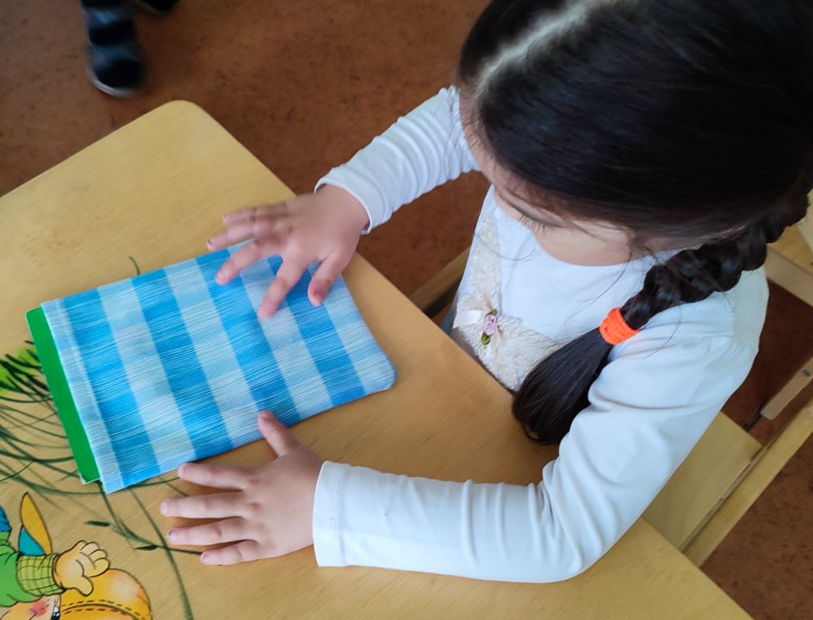
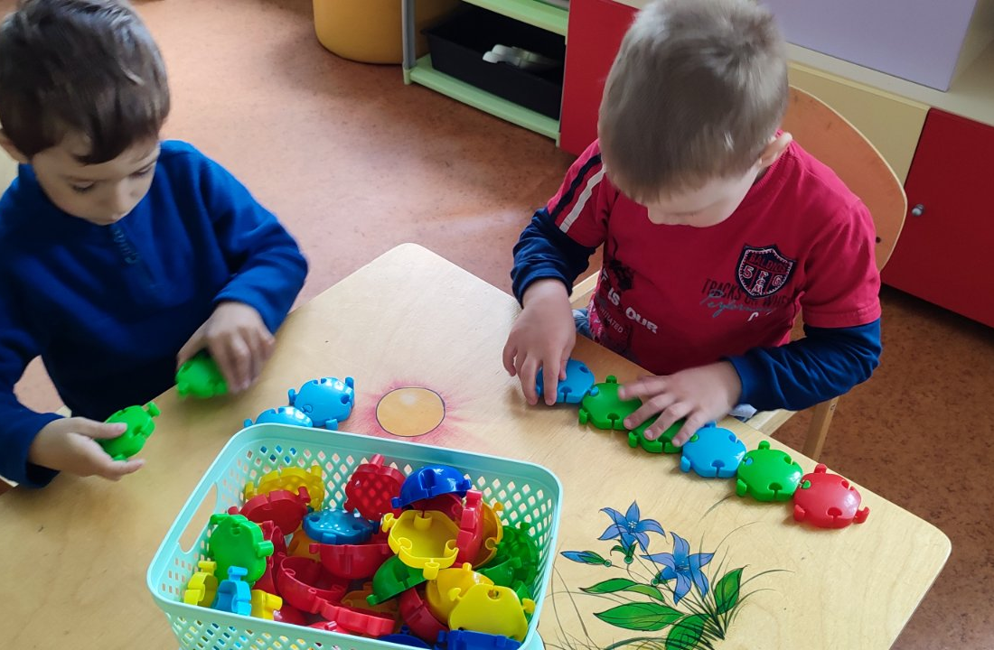
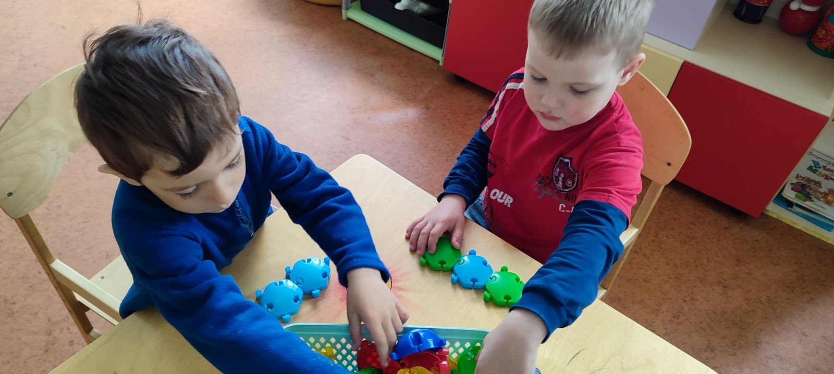
Деятельностный аспект личного вклада педагога в развитие образования

Slide 15
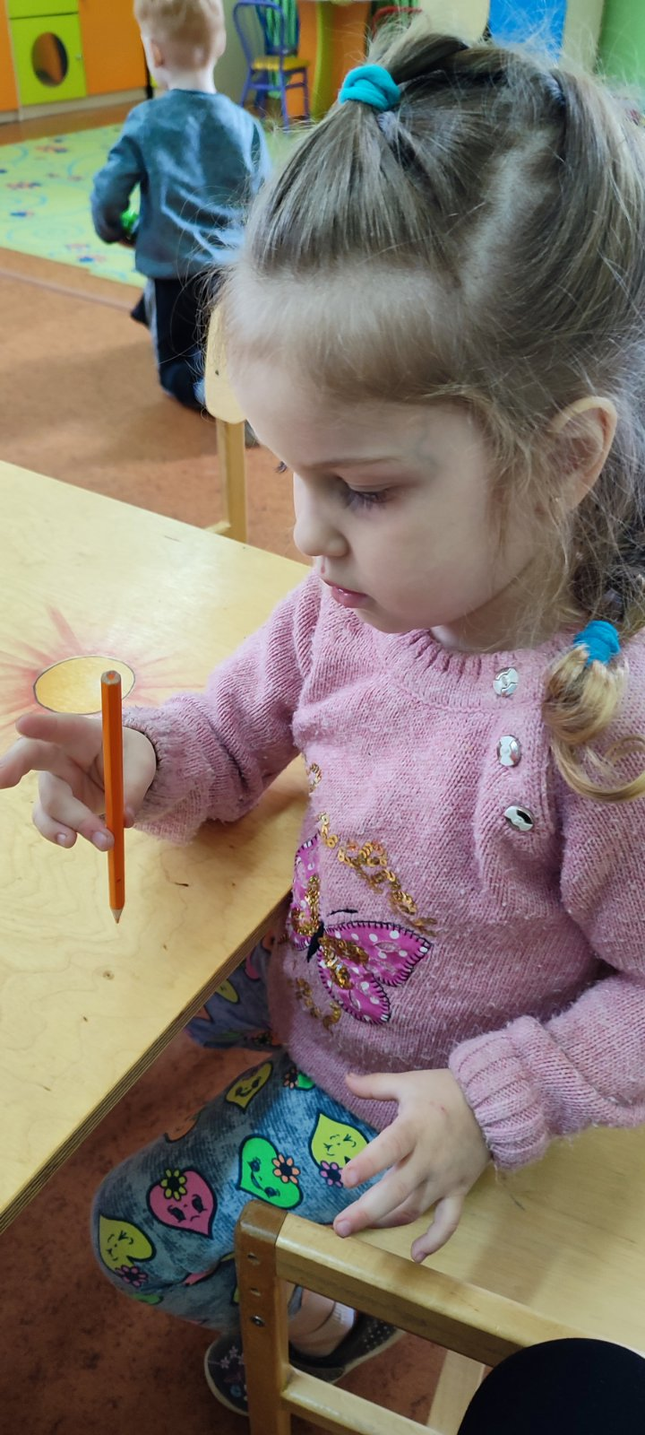
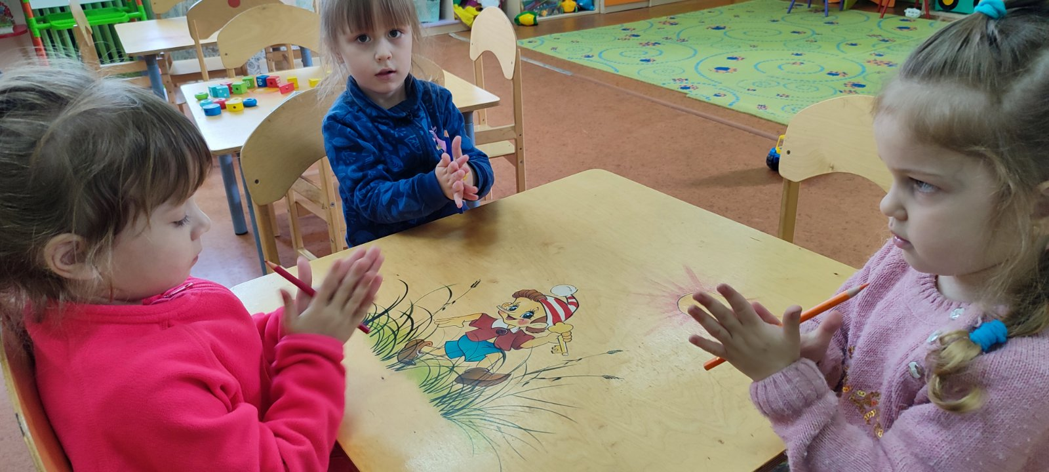
Деятельностный аспект личного вклада педагога в развитие образования.

Slide 16
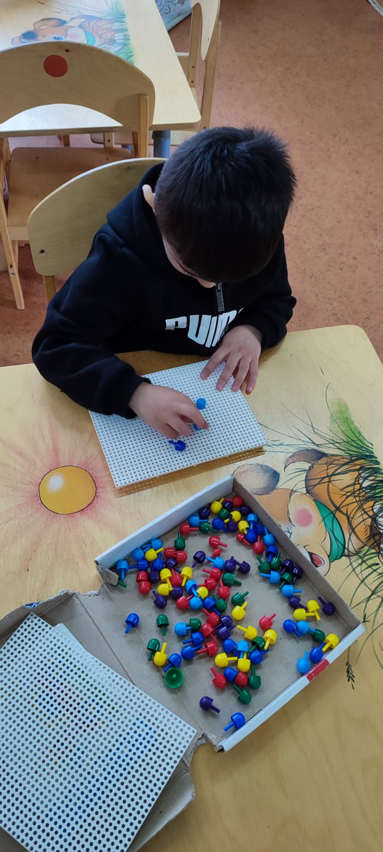
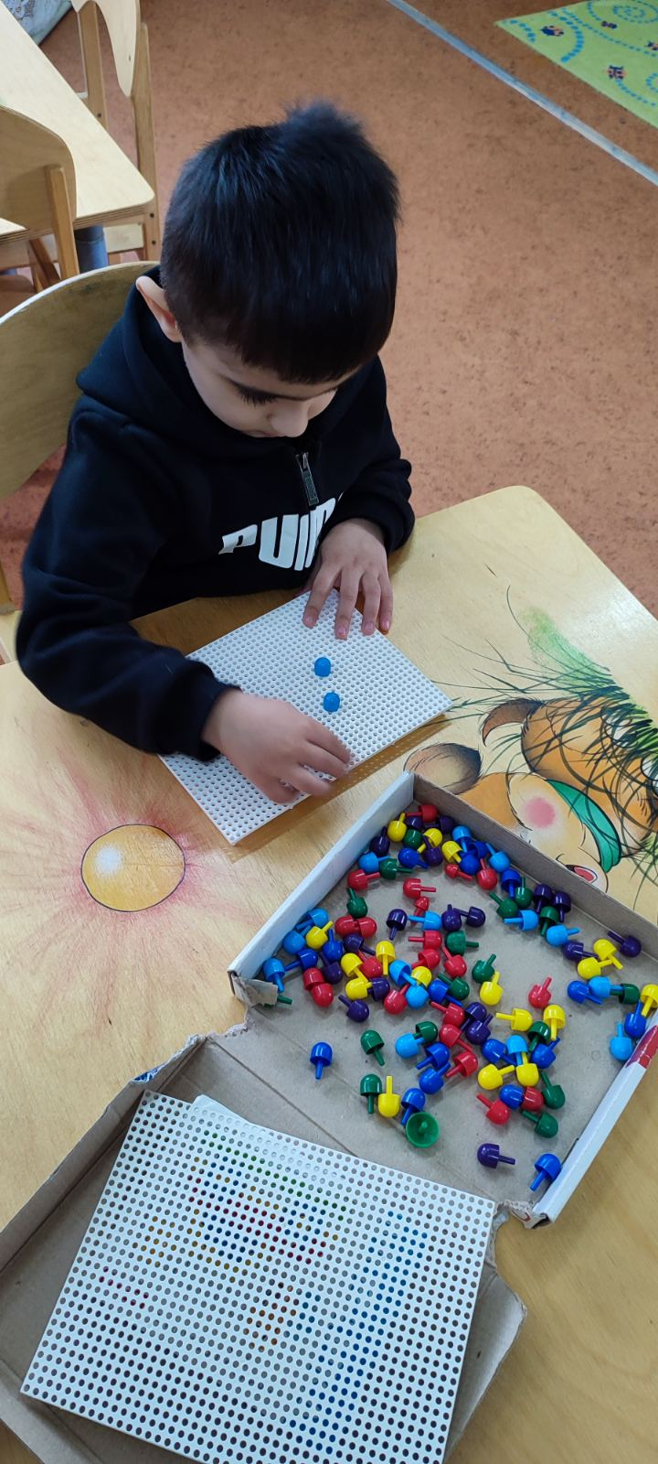
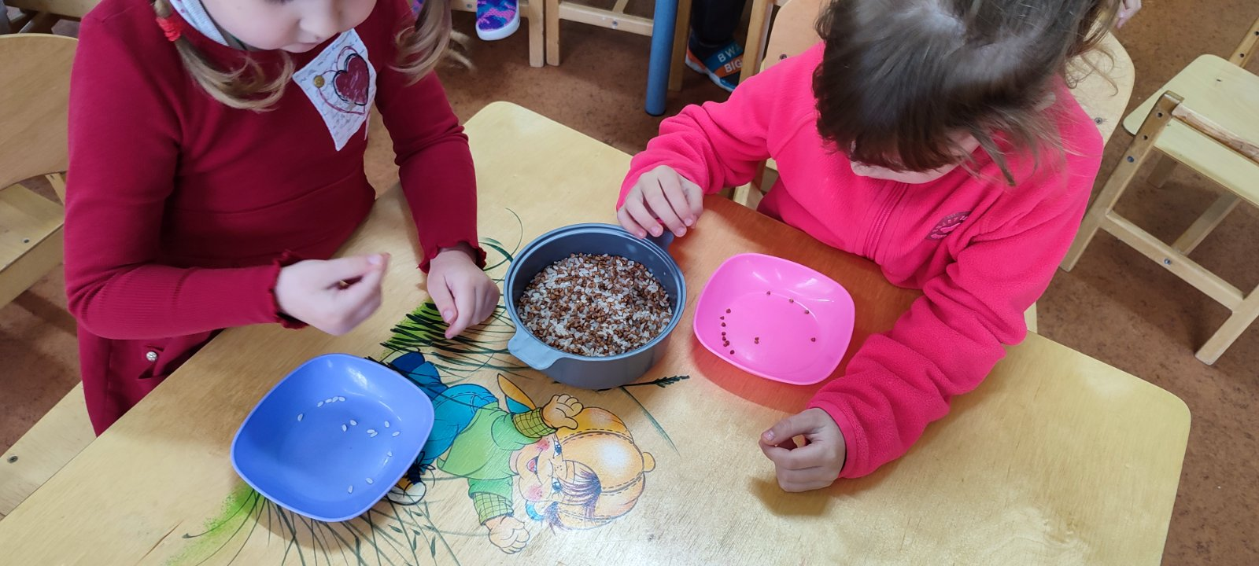
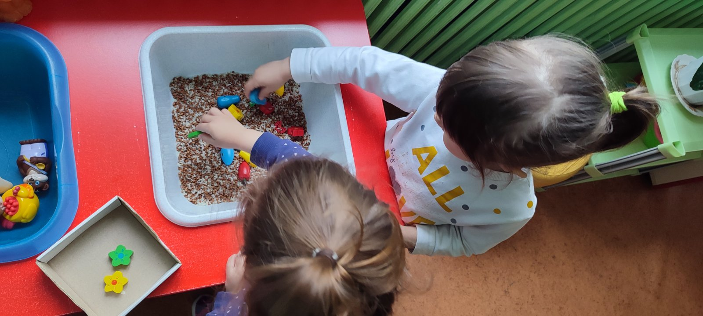
Деятельностный аспект личного вклада педагога в развитие образования.

Slide 17
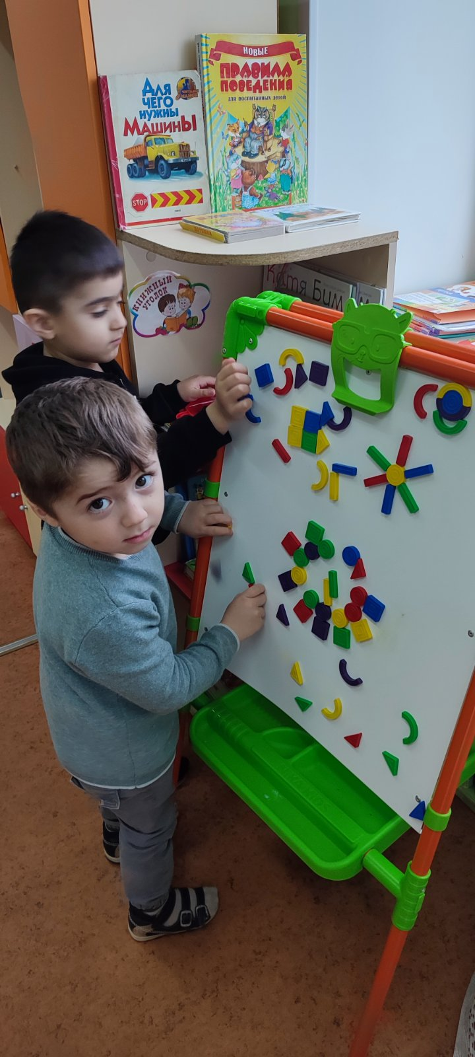
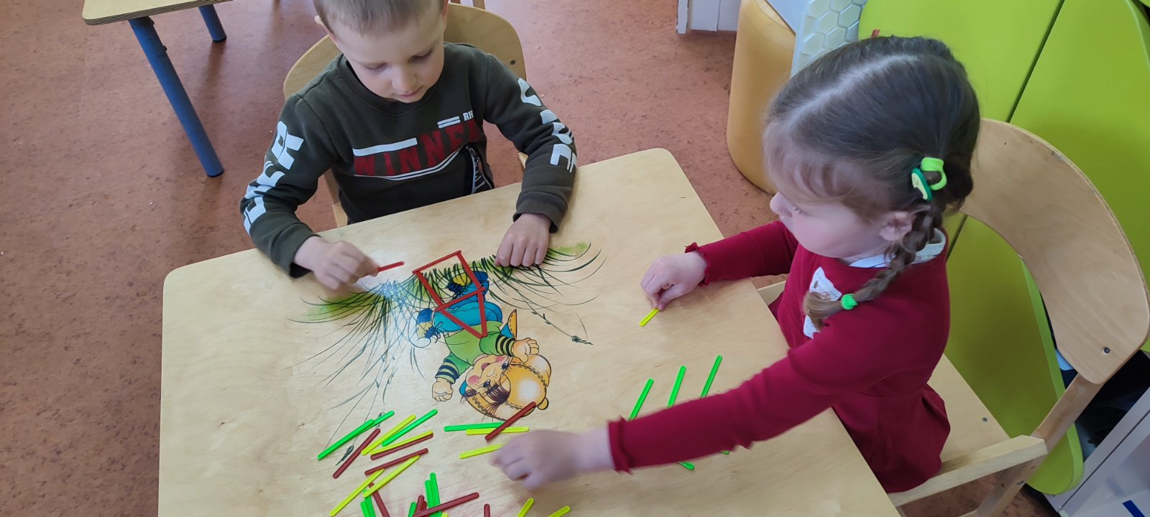
Деятельностный аспект личного вклада педагога в развитие образования. 3 этап. Заключительный

Slide 18
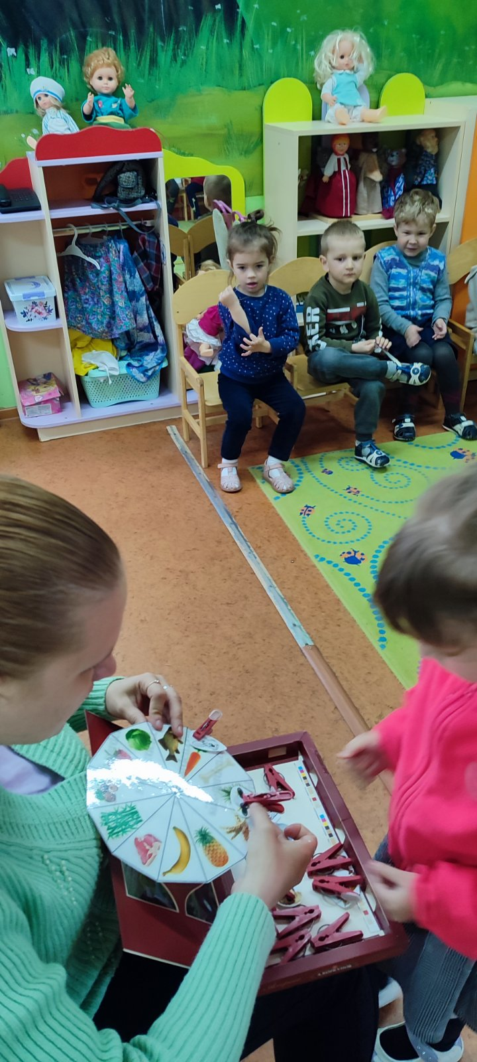
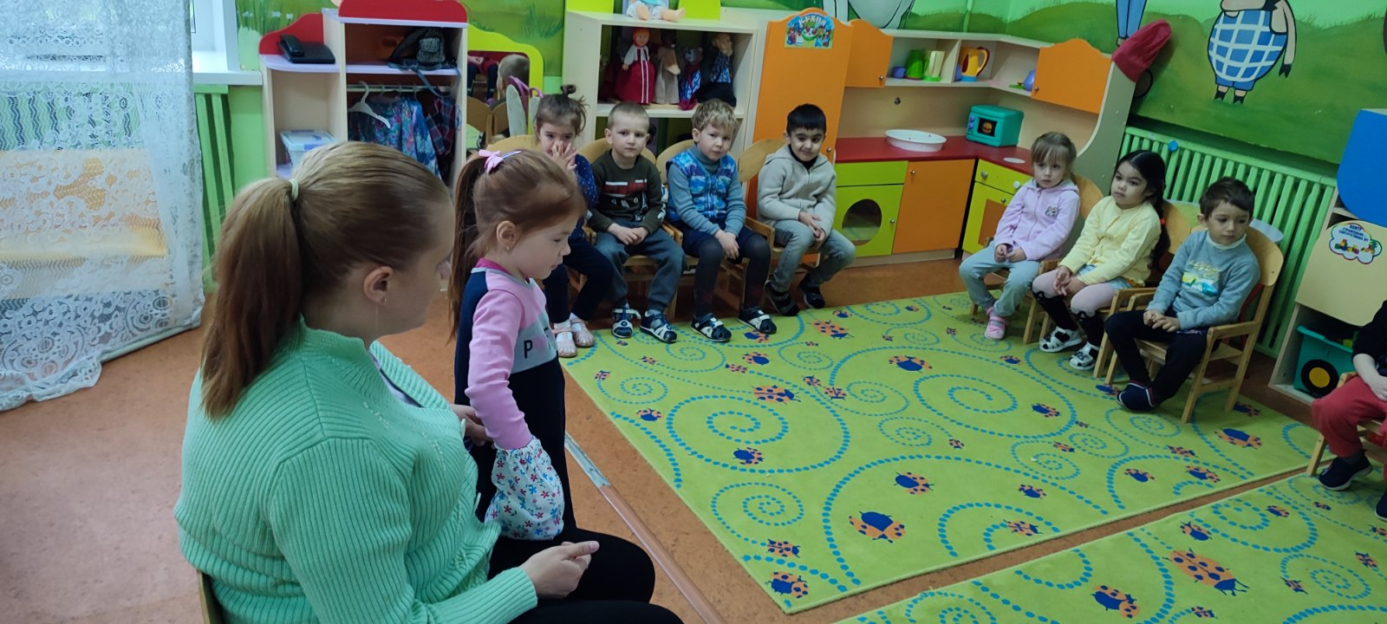
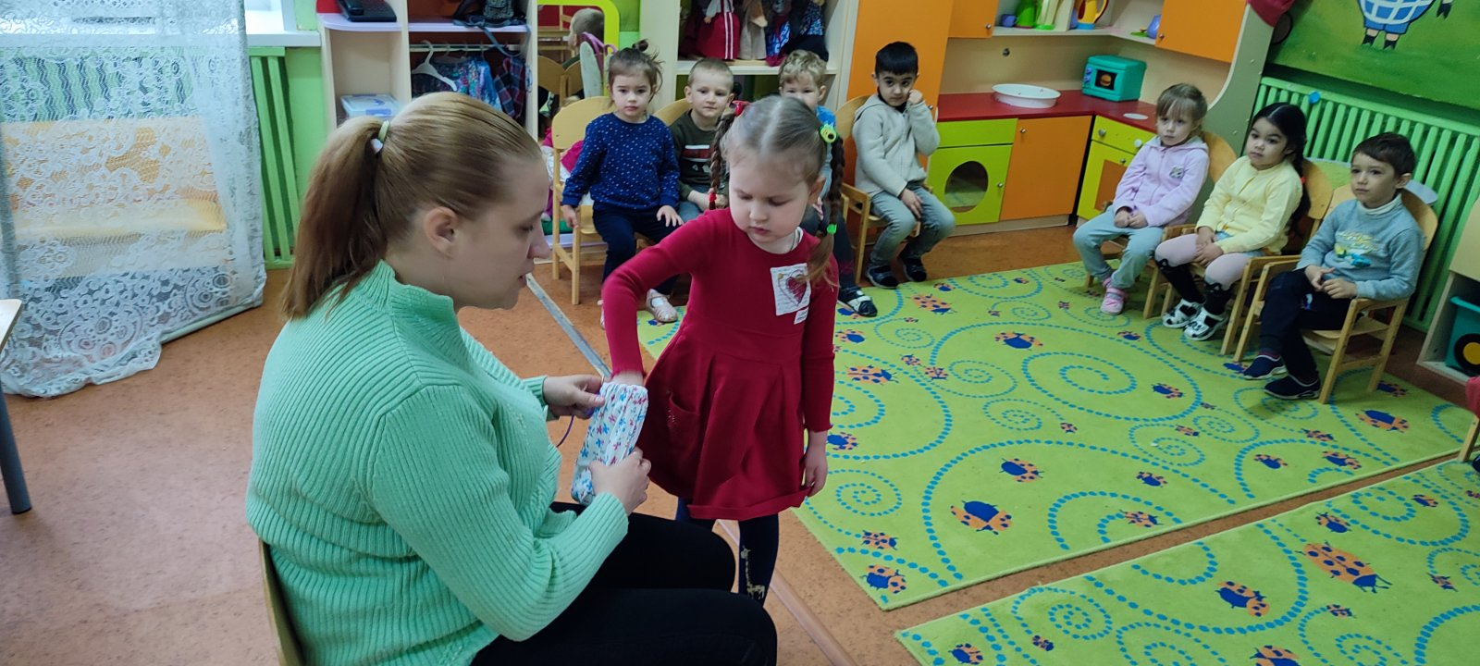
Деятельностный аспект личного вклада педагога в развитие образования

Slide 19
Результативность профессиональной педагогической деятельности и достигнутые эффекты
Дети научились выражать свои мысли словом, стали озвучивать выполняемые действия (это плавный переход от внутренней речи к внешней);
Расширился активный словарь, что можно было наблюдать в самостоятельной речи детей;
Дети знают и играют в пальчиковые игры;
У детей развиваются память, внимание, мышление;
В речи детей появились простые предложения.
Динамика обучения показала, что развитие мелкой моторики, как средства формирования речи детей раннего возраста дает положительный результат.
В дальнейшем я планирую продолжать искать новые методические приемы, которые будут способствовать развитию мелкой моторики, общей моторики, и буду формировать интерес к различным видам деятельности.

Slide 20
Список Литературы:
1. Бардышева Т. Ю. "Разговорчивые пальчики" М-Карапуз 2007
2. Янушко Е. А. "Развитие мелкой моторики рук у детей раннего возраста (2-4)"; Методическое пособие для воспитателей и родителей.-М; Мозайка- Синтез 2010.
3. М.М. Кольцова "Развитие мелкой моторики".
4. В.В. Гербова "Развитие речи в детском саду" вторая младшая группа.- Москва, Мозаика- Синтез 2014.
5. Тимофеева Е. Ю, Чернова Е. И. "Пальчиковые шаги, упражнение на развитие мелкой моторики".- СПб: Корона- Век 2007.
6. Интернет ресурсы.

Slide 21
Контактная информация
Воспитатель
МБДОУ «Детский сад № 38»
e- mail:mariua_1992@mail.ru
Цветкова Мария Сергеевна
Тел: 8( 83144) 5-21-15
р.п. Лукино
Нижегородская область
2022 г.

